Slide 1





Luyện từ và câu
VỊ NGỮ Trong
CÂU KỂ “AI THẾ NÀO”
VỊ NGỮ Trong
CÂU KỂ “AI THẾ NÀO”

Slide 2
1
KHỞI ĐỘNG

Slide 3

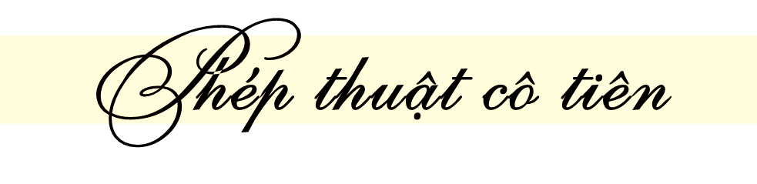







Notes:
Click vào từng cô tiên để đi đến câu hỏi.
Tại slide câu hỏi, click vào cô tiên để quay về đây
Click vào cây nấm để đi đến bài học
Nguồn : st

Slide 4
Em hãy các kiểu câu kể đã học.
+ Ai là gì?
+ Ai làm gì?
+ Ai thế nào?
Notes:
Click vào cô tiên để về trang đầu

Slide 5

Notes:
Click vào cô tiên để về trang đầu

Slide 6
Câu kể Ai thế nào gồm mấy bộ phận?
Đó là những bộ phận nào?
Gồm 2 bộ phận :
+ Chủ ngữ trả lời cho câu hỏi : Ai (cái gì, con gì)
+ Vị ngữ trả lời cho câu hỏi : Thế nào?
Notes:
Click vào cô tiên để về trang đầu

Slide 7
Luyện từ và câu 4
VỊ NGỮ Trong
CÂU KỂ “AI THẾ NÀO”
VỊ NGỮ Trong
CÂU KỂ “AI THẾ NÀO”

Slide 8
2
KHÁM PHÁ

Slide 9
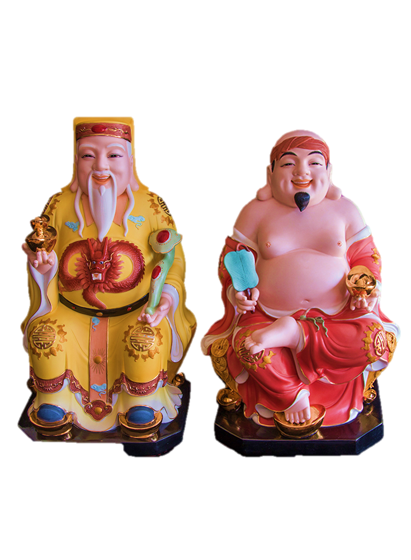
I. Nhận xét
1. Đọc đoạn văn sau:
Về đêm, cảnh vật thật im lìm. Sông thôi vỗ sóng dồn dập vô bờ như hồi chiều. Hai ông bạn già vẫn trò chuyện. Ông Ba trầm ngâm. Thỉnh thoảng ông mới đưa ra một nhận xét dè dặt. Trái lại, ông Sáu rất sôi nổi. Ông hệt như Thần Thổ Địa của vùng này.
Thổ công, còn được gọi là thổ địa, thổ địa công, ông địa hay thổ thần hoặc xã thần , là một vị thần trong tín ngưỡng Châu Á, cai quản một vùng đất, địa điểm.

Slide 10
I. Nhận xét
1. Đọc đoạn văn sau:
1
2
Về đêm, cảnh vật thật im lìm. Sông thôi vỗ sóng dồn dập vô bờ như hồi chiều. Hai ông bạn già vẫn trò chuyện. Ông Ba trầm ngâm. Thỉnh thoảng ông mới đưa ra một nhận xét dè dặt. Trái lại, ông Sáu rất sôi nổi. Ông hệt như Thần Thổ Địa của vùng này.
3
4
5
6
7
- Đoạn văn trên có mấy câu?
-> Đoạn văn trên có 7 câu.
- Những câu nào thuộc mẫu Ai thế nào?
-> Những câu thuộc mẫu Ai thế nào? là: 1, 2, 4, 6, 7.

Slide 11

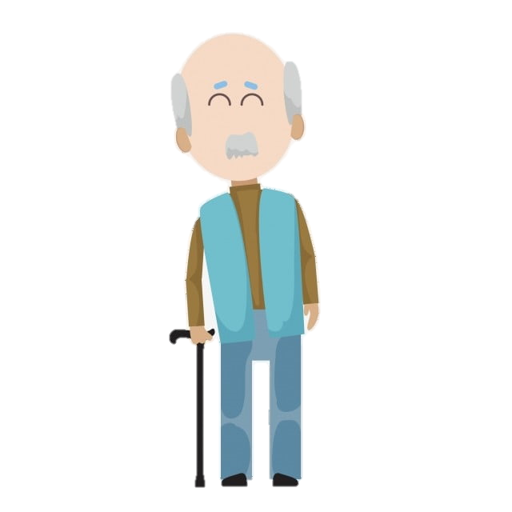
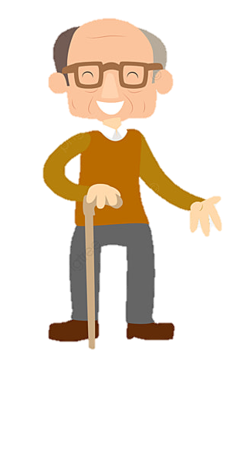

Xác định chủ ngữ, vị ngữ của những câu vừa tìm được?
1. Về đêm, cảnh vật thật im lìm.
CN
VN
2. Sông thôi vỗ sóng dồn dập vô bờ như hồi chiều.
CN
VN
4. Ông Ba trầm ngâm
CN
VN
6. Trái lại, ông Sáu rất sôi nổi.
CN
VN
7. Ông hệt như Thần Thổ Địa của vùng này.
CN
VN

Slide 12
I. Nhận xét
Câu Ai thế nào?
Chủ ngữ
Vị ngữ
ND biểu thị của vị ngữ
Từ ngữ tạo thành vị ngữ
Cảnh vật thật im lìm.
Cảnh vật
thật im lìm
Trạng thái của cảnh vật
Cụm tính từ
Sông thôi vỗ sóng dồn dập vô bờ như hồi chiều.
thôi vỗ sóng dồn dập vô bờ như hồi chiều.
Sông
Trạng thái của sông
Cụm động từ ( thôi )
Ông Ba trầm ngâm.
Trạng thái của người
Ông Ba
trầm ngâm
Động từ
Ông Sáu rất sôi nổi.
Trạng thái của người
Cụm động từ
Ông Sáu
rất sôi nổi
Ông hệt như Thần Thổ Địa của vùng này.
hệt như Thần Thổ Địa của vùng này.
Đặc điểm của người
Cụm tính từ
( hệt )
Ông

Slide 13
GHI NHỚ
Vị ngữ trong câu kể Ai thế nào? chỉ đặc điểm, tính chất hoặc trạng thái của sự vật được nói đến ở chủ ngữ.
Vị ngữ thường do tính từ, động từ (hoặc cụm tính từ, cụm động từ) tạo thành.

Slide 14
3
LUYỆN TẬP

Slide 15



Bài 1: Đọc và trả lời câu hỏi:
Cánh đại bàng rất khỏe. Mỏ đại bàng dài và rất cứng. Đôi chân của nó giống như cái móc hàng của cần cẩu. Đại bàng rất ít bay. Khi chạy trên mặt đất, nó giống như một con ngỗng cụ nhưng nhanh nhẹn hơn nhiều.
a, Tìm các câu kể Ai thế nào? trong đoạn văn.
b, Xác định vị ngữ của các câu trên.
c, Vị ngữ của các câu trên do những từ ngữ nào tạo thành.

Slide 16

Câu Ai thế nào?
Từ ngữ tạo thành vị ngữ
Cánh đại bàng rất khỏe.
Cụm tính từ
Mỏ đại bàng dài và rất cứng.
Cụm tính từ
Đôi chân của nó giống như cái móc hàng của cần cẩu.
Cụm tính từ
Đại bàng rất ít bay.
Cụm tính từ
Nó giống như một con ngỗng cụ nhưng nhanh nhẹn hơn nhiều.
Cụm tính từ

Slide 17

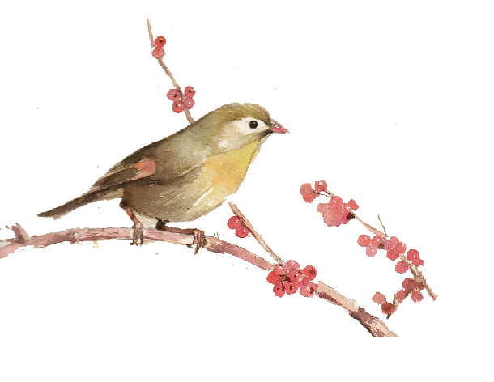

Bài 2:
Đặt 3 câu kể Ai thế nào?
Mỗi câu tả một cây hoa mà
em yêu thích.
Notes:
MĂNG NON – TÀI LIỆU TIỂU HỌC
CHUYÊN GIÁO ÁN ĐIỆN TỬ THEO TUẦN KHỐI 4 BÀI THAO GIẢNG – ELEARNING
Nhóm chia sẻ tài liệu
– Quà tặng: Măng Non – Tài liệu Tiểu học
Page: Măng Non – Tài liệu Tiểu học
SĐT ZALO : 0382348780 - 0984848929

Slide 18




GIÚP ONG VỀ TỔ
Notes:
Nguồn : ST

Slide 19


1
2
3
Notes:
Click vào từng ô số để đến câu hỏi
Click vào chim cú để đến slide kết bài

Slide 20



Vị ngữ trong câu kể
Ai thế nào? chỉ gì ?
Vị ngữ trong câu kể Ai thế nào? chỉ đặc điểm, tính chất hoặc trạng thái của sự vật được nói đến ở chủ ngữ.

Slide 21


Vị ngữ trong câu Ai thế nào? do từ loại từ nào tạo thành ?
A
Danh từ (cụm danh từ)
B
Động từ (cụm động từ)
C
Tính từ (cụm tính từ)

Slide 22
Tìm vị ngữ trong câu :
“Cá rất tốt cho sức khỏe”
A
Cá
B
Rất tốt cho sức khỏe
C
Cho sức khỏe
Notes:
MĂNG NON – TÀI LIỆU TIỂU HỌC
CHUYÊN GIÁO ÁN ĐIỆN TỬ THEO TUẦN KHỐI 4 BÀI THAO GIẢNG – ELEARNING
Nhóm chia sẻ tài liệu
– Quà tặng: Măng Non – Tài liệu Tiểu học
Page: Măng Non – Tài liệu Tiểu học
SĐT ZALO : 0382348780 - 0984848929

